Slide 1

2020年暖·互助超封顶线
职工互助金申报工作通知
中国职工保险互助会北京办事处
北京市职工互助保障服务中心
Notes:
模板来自于 http://docer.mysoeasy.com

Slide 2
目 录
2020年超封顶线申报系统说明
1
2020年超封顶线申报填写说明
2
2020年超封顶线申报时间安排
3
Notes:
模板来自于 http://meihua.docer.com/

Slide 3
2020年超封顶线申报系统说明
1
Notes:
模板来自于 http://docer.wps.cn

Slide 4
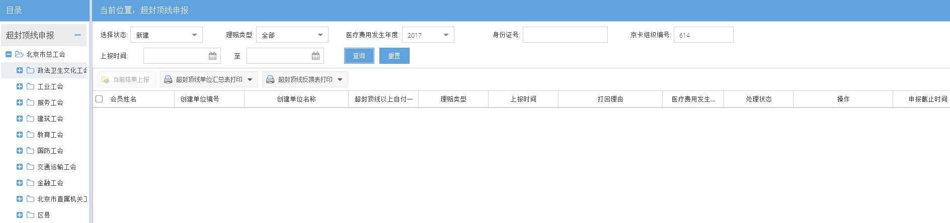
2020年超封顶线申报系统说明
2020
说明：超封顶线申报系统是互助保障业务系统的一个外接系统,申报系统基于工会会员服务卡的组织结构开发，只针对暖·互助超封顶线职工互助金申报。

Slide 5
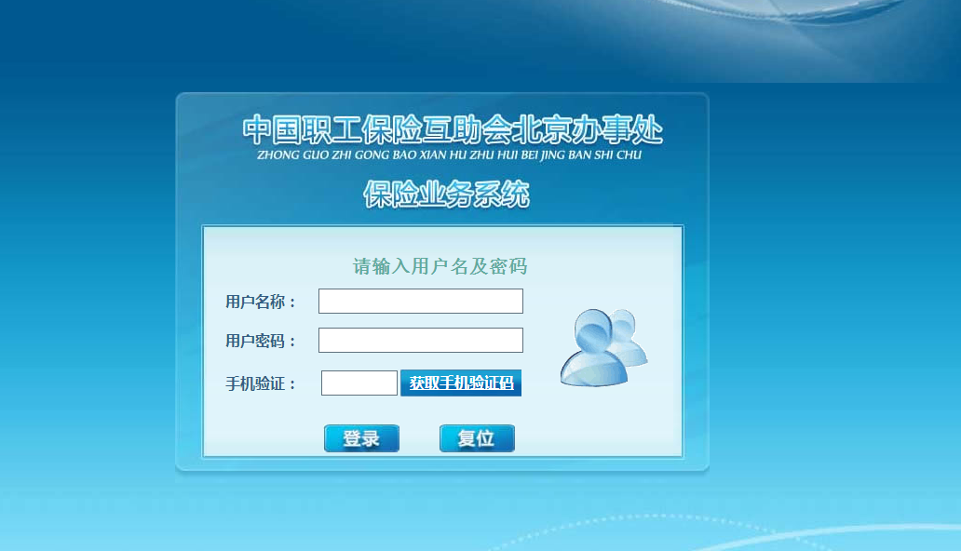
超封顶线申报系统登录
1.基层单位——已建立互助保障业务系统账号
1.输入用户名称和用户密码
2.点击获取手机验证码
3.点击登录进入系统

Slide 6
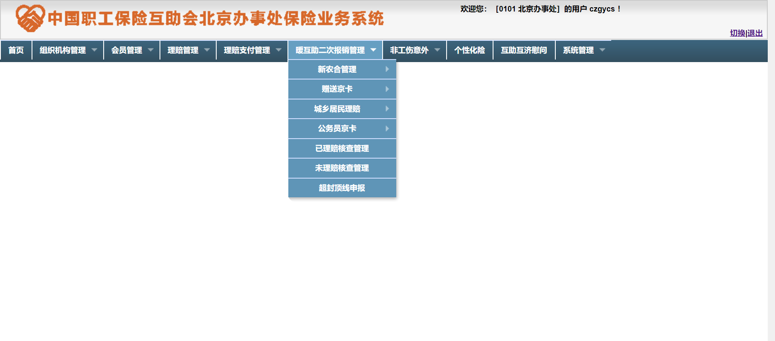
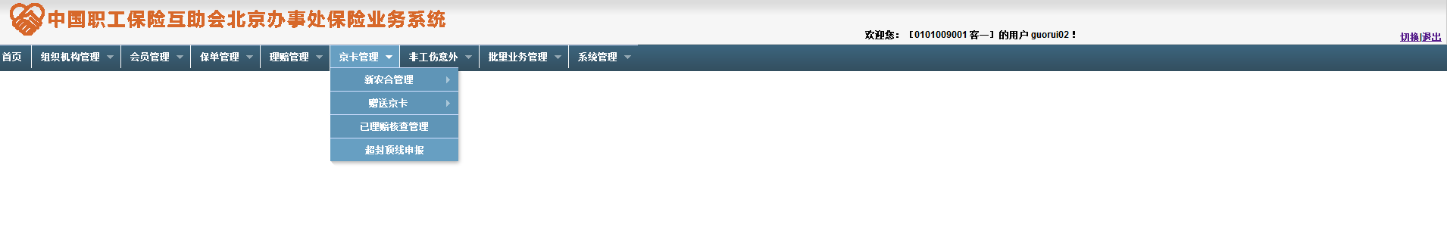
超封顶线申报系统登录
1.点击“暖互助二次报销管理”菜单
2.点击“超封顶线申报”进入申报页面

Slide 7
超封顶线申报系统登录
医疗费用发生年度：2020
选择状态：新建、待受理、打回
2020
理赔类型：全部、普通门诊、普通住院、特病
点击：查询
说明：
搜索条件为“选择状态”、“理赔类型”、“医疗费用发生年度”、“京卡组织编号”（也可以从左侧京卡组织机构选择），可根据以上搜索条件进行查询。

Slide 8
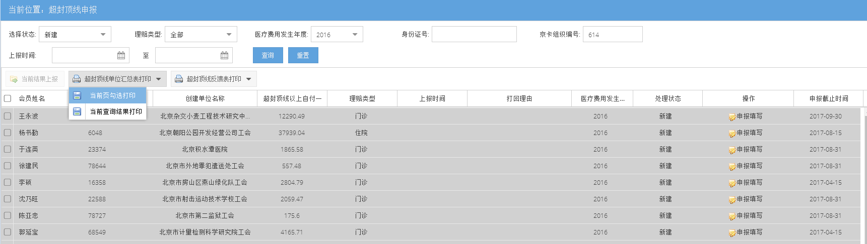
超封顶线单位汇总表
2020
“超封顶线单位汇总表打印”导出相应电子表格。

Slide 9
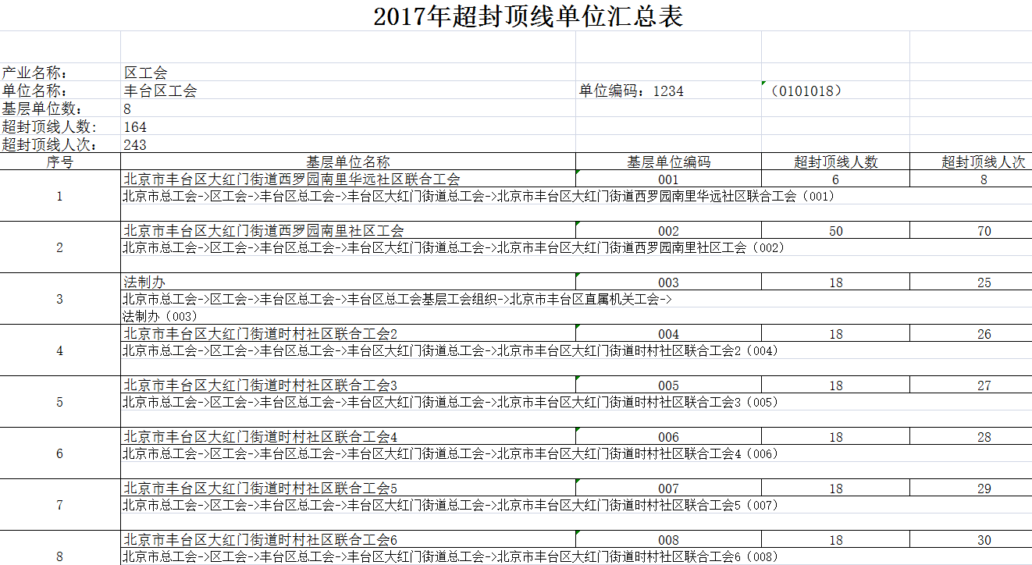
超封顶线单位汇总表
2020
2018

Slide 10
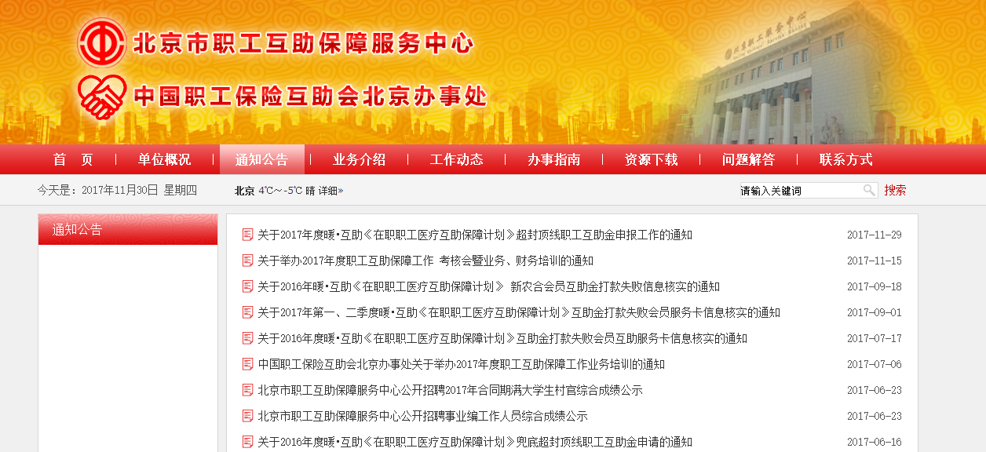
2.基层单位——未建立互助保障业务系统账号
2020
2020
在办事处官网“通知公告” 中《关于2020年暖·互助超封顶线职工互助金申报工作的通知》里，点击“暖·互助超封顶线申报系统”链接。

Slide 11
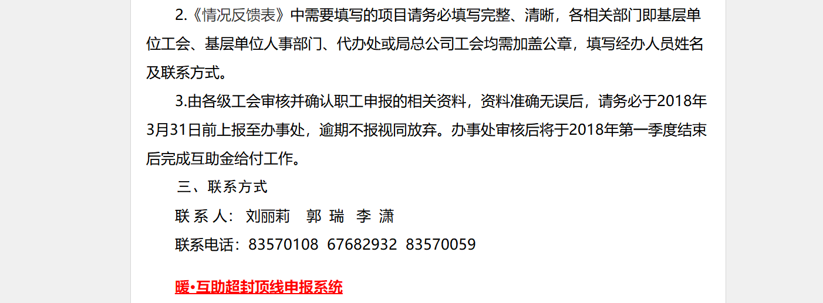
2.基层单位——未建立互助保障业务系统账号
2018
2020
15
2020
许 鹏
点击此链接

Slide 12
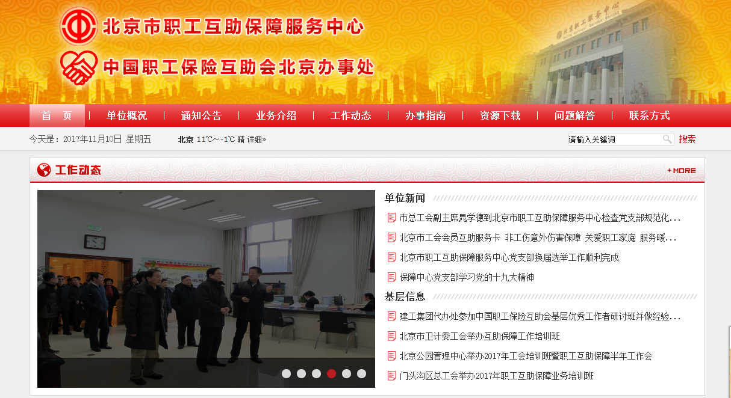
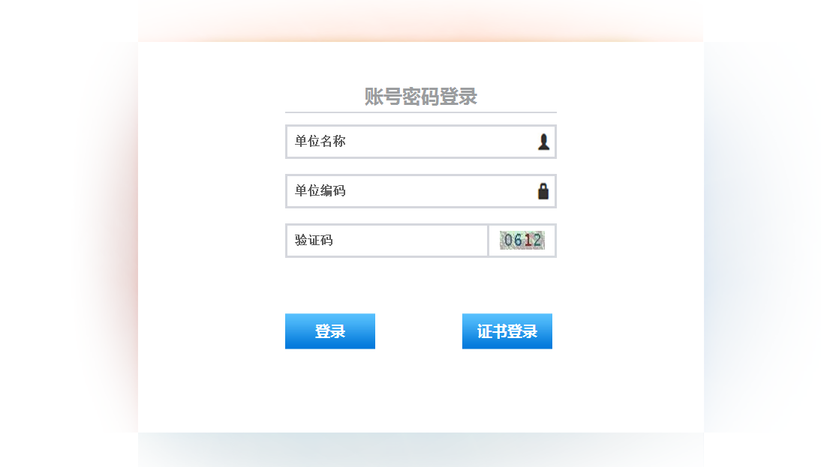
2.基层单位——未建立互助保障业务系统账号
说明：未建立互助保障业务系统账号可从门户网站通知公告中选择“超封顶线申报工作通知”（点击通知中的链接），进入登录界面，输入单位名称（工会会员服务卡组织单位名称）和单位编码（工会会员服务卡组织单位编码）后登录。

Slide 13
2020年超封顶线申报填写说明
2
Notes:
模板来自于 http://docer.wps.cn

Slide 14
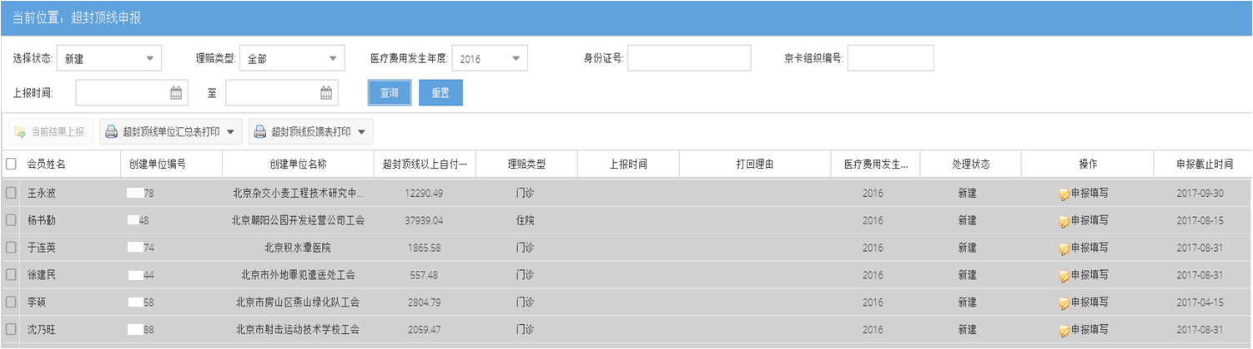
超封顶线申报填写说明
2020
点击“申报填写”查看详细页面
申报截止时间
2021-3-15
2021-3-15
2021-3-15
说明：申报单位搜索出“新建” 或“打回”状态理赔单才能进行“申报填写”。
注：所有申报操作需要在“申报截止时间”之前上报至待受理状态，超过截止时间未上报视为放弃申报!

Slide 15
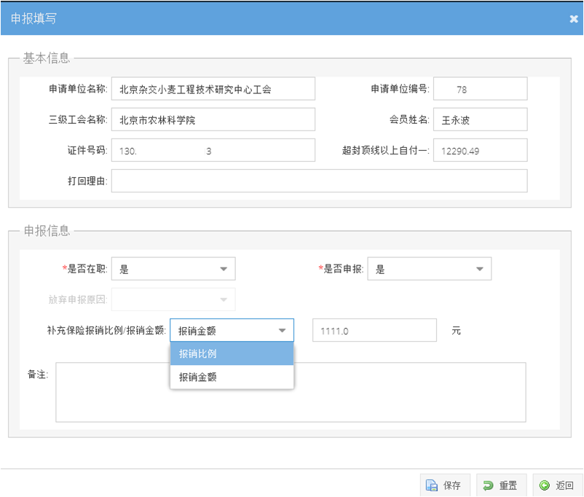
超封顶线申报填写说明
按实际报销金额
说明：1、申报单位根据职工实际情况选择“是否在职”、“是否申报”填写。
2、如“是否申报”选项为“是”，则“补充保险报销比例/报销金额”旁边的下拉框可选“报销金额”或“报销比例”，在数值框内填写金额或比例。

Slide 16
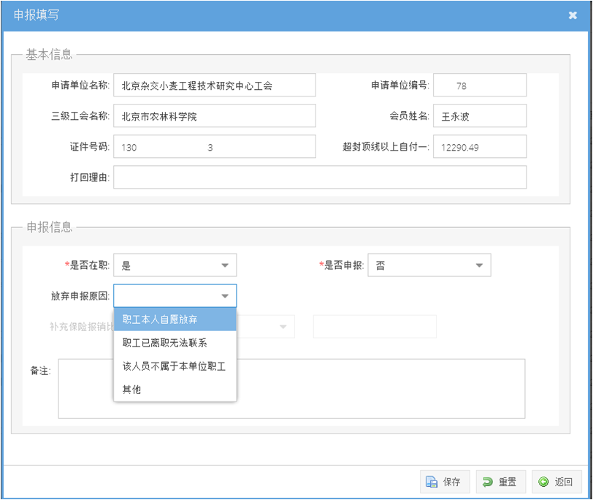
超封顶线申报填写说明
说明：如“是否申报”选项为“否”，则“补充报销报销比例/报销金额”输入框变为不可输入状态， 且必须填写“放弃申报原因”才能保存（原因选为“其他”时，必须填写“备注栏”才能保存。

Slide 17
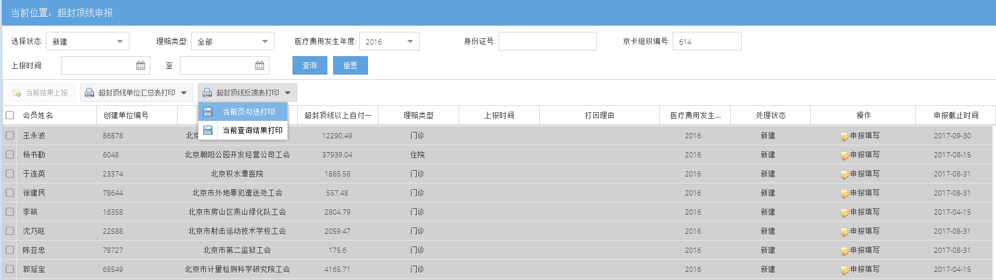
超封顶线反馈表下载
2020
已经完成“申报填写”的理赔单选择“超封顶线反馈表打印”导出相应电子表格并打印纸质单据。

Slide 18
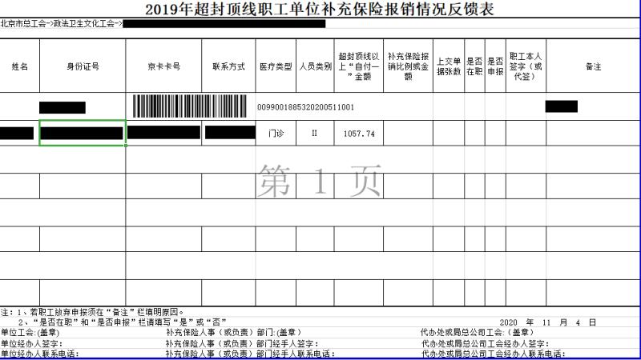
超封顶线情况反馈表
生成超封顶线反馈表时，按最基层单位生成独立的反馈表，同一基层一张表最多显示4笔理赔单

Slide 19
项目 | 内容 | 超封顶线职工单位补充保险报销情况反馈表填报说明
填报项目 | 是否在职 | 填写“是”或“否”。
 | 是否申报 | 自愿申报，填写“是”或“否”。
 | 超过封顶线以上部分“自付一”补充保险报销 比例或金额 | 需向单位负责企业补充保险报销的部门进行核实，如实填写职工封顶线以上部分已经从企业补充保险、社会医疗救助或特困人员重大疾病医疗救助等形式获得过的报销比例或报销金额，若没有上述形式报销则填写“0”。
 | 放弃申报原因 | 若“是否申报”项目填写为“否”，则必须填写“放弃申报原因”。
 | 备注 | 1.若“放弃申报原因”选择“其他”，则必须在“备注”中写明相关内容。
 |  | 2.超封顶线以上“自付一”金额在1万元以上的职工，应提供原始单据。如果职工无法提供原始单据的原因是原件已被单位收存，则须在备注栏填写“单位已将截至XX月XX日的职工医疗专用收据原件收存”。
上报资料及签章 | 基本医疗保险 原始单据 及职工签字 | 1. 超封顶线以上“自付一”金额在1万元以内（含）的职工，无需上报原始单据，由基层单位按要求填写《情况反馈表》并由职工本人签字确认。
 |  | 2. 超封顶线以上“自付一”金额在1万元以上的职工，需提供职工原始单据或相关证明（门诊需提供《北京市门诊收费专用收据》，住院需提供《北京市医疗保险住院费用清单》），由基层单位按要求填写《情况反馈表》并由职工本人签字确认。
 |  | 3.不能提供相关资料或放弃互助金申报的职工，基层工会按要求填写《情况反馈表》后，由职工本人签字确认。
 | 签章 | 基层单位工会、补充保险人事（或负责）部门、代办处或局总公司工会确认填写内容完整准确真实后，盖章签字确认，并填写联系电话以便核实。
 | 份数 | 一式三份，办事处、代办处、基层单位各留存一份。
提示 |  | 互助金在500元（含）以内的，无需进行申报，系统自动核算，直赔。

Slide 20
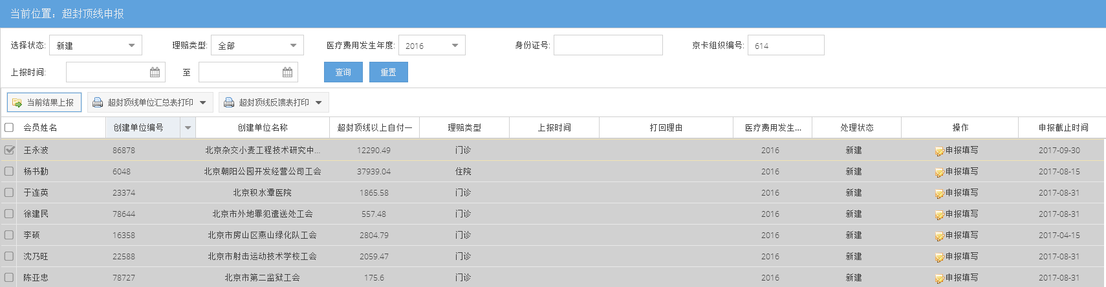
超封顶线理赔单上报
2020
说明：对填写完成的理赔单，点击“当前结果上报”将理赔单上报到待受理状态。
注：待受理状态下的超封顶线反馈表，不允许修改。

Slide 21
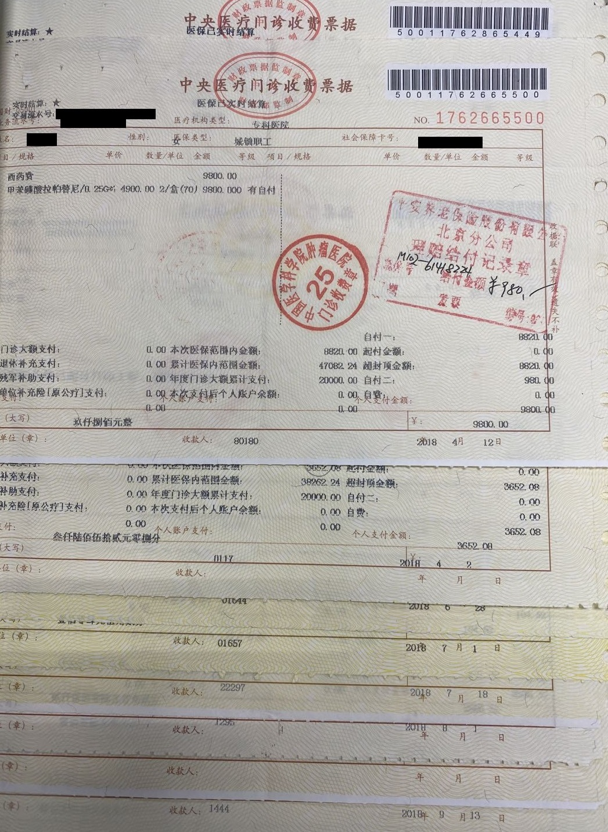
正确的门诊收费票据
Notes:
模板来自于 http://docer.wps.cn

Slide 22
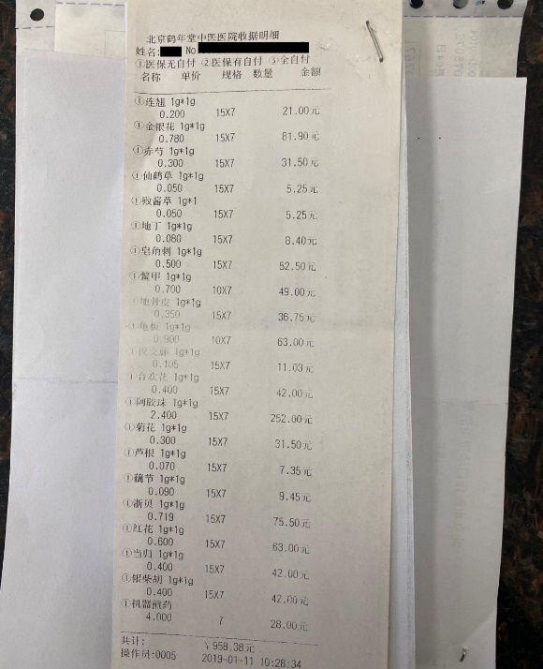
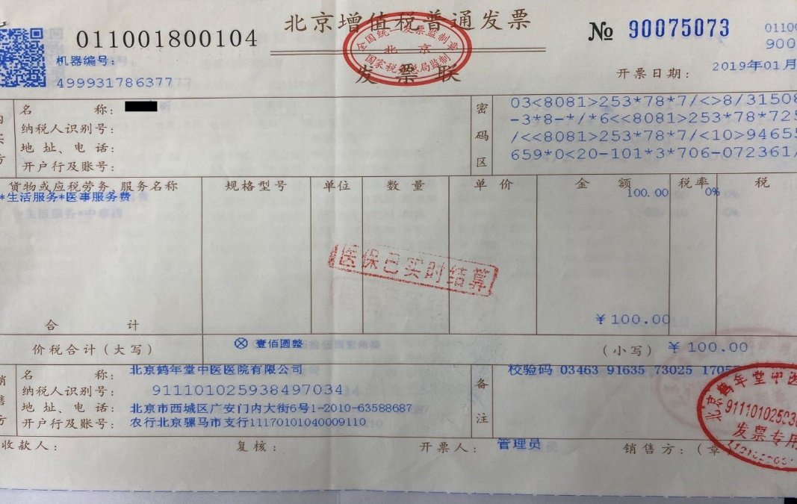
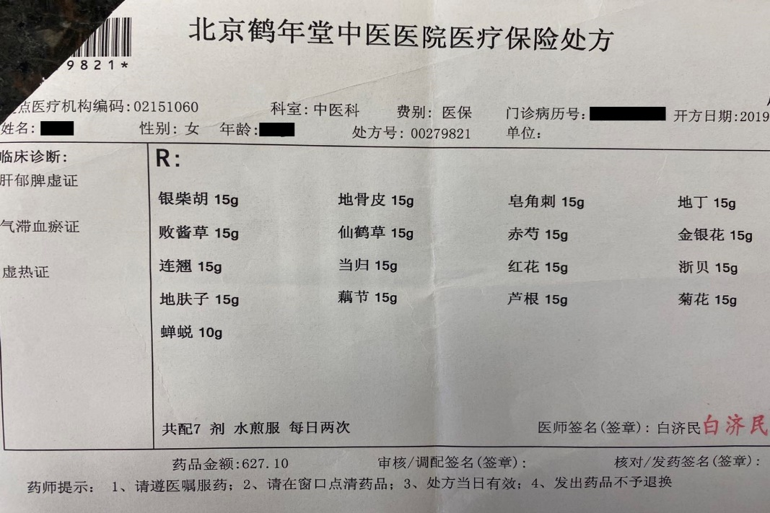
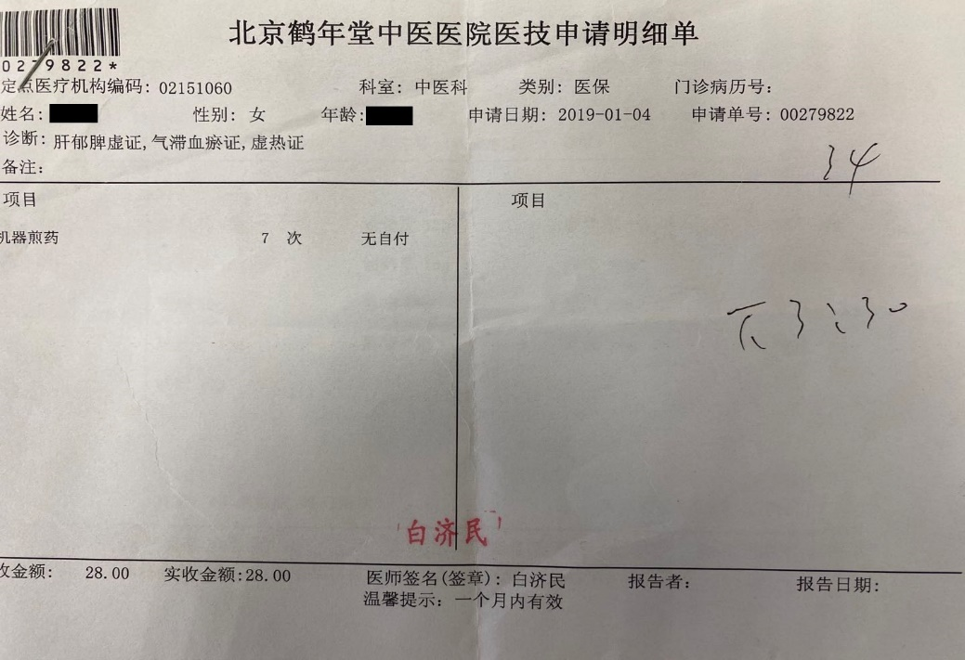
不正确的门诊收费票据
Notes:
模板来自于 http://docer.wps.cn

Slide 23
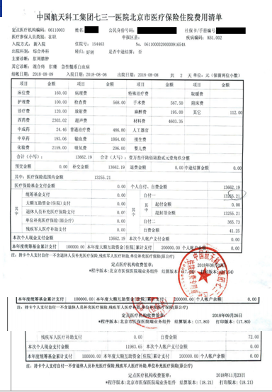
正确的住院收费票据
Notes:
模板来自于 http://docer.wps.cn

Slide 24
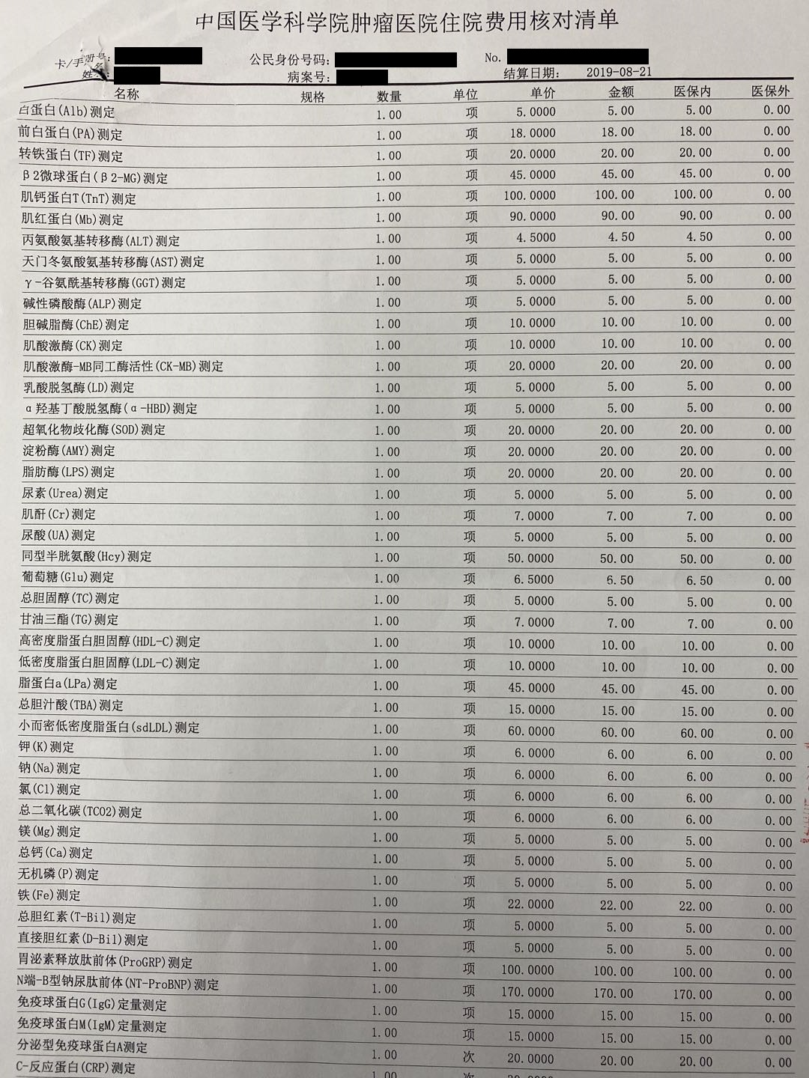
不正确的住院收费票据
Notes:
模板来自于 http://docer.wps.cn

Slide 25
申报时间安排
进入“暖·互助超封顶线申报系统”，按要求进行填报，同时进行线下申报工作。
2021年
2月1日
线上、线下申报工作截止，逾期不报视同放弃。
2021年
3月15日
Notes:
模板来自 http://docer.mysoeasy.com/

Slide 26
感谢您
对互助保障工作的大力支持！
公益部联系电话：8357.0059 6768.2932 8357.0108
Notes:
模板来自于 http://docer.wps.cn

